Slide 1

TRƯỜNG TIỂU HỌC ĐOÀN NGHIÊN
CHÀO MỪNG QUÝ THẦY CÔ VỀ DỰ GIỜ THĂM LỚP
Môn: Tiếng Việt.
Lớp: 5B.
Giáo viên: Nguyễn Thị Trâm

Slide 2

Khi mùa đông chuyển sang mùa xuân, thời tiết chuyển từ lạnh buốt sang se se lạnh và đôi khi nóng bức; cỏ cây chuyển từ rụng lá, không có lá, cây bị đóng băng thành cây cỏ phát triển, đâm chồi nảy lộc, lá non mọc nhiều hơn.
Thứ tư ngày 23 tháng 10 năm 2024
Tiếng Việt:

Slide 3



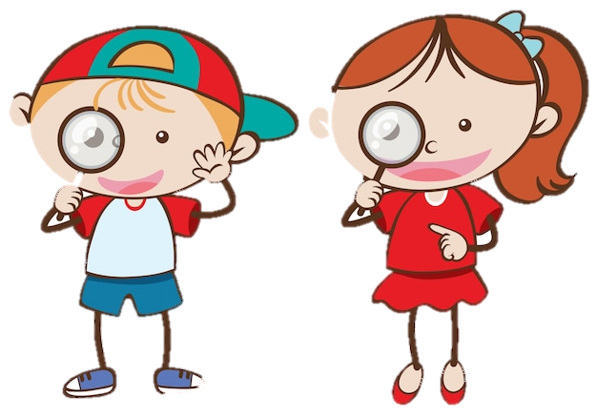

Slide 4
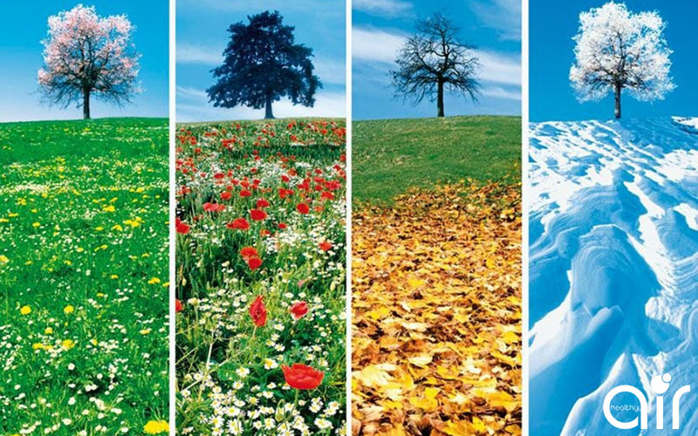
Em hãy nêu sự thay đổi của thời tiết, cỏ cây... khi mùa đông chuyển sang mùa xuân hoặc mùa khô chuyển sang mùa mưa

Slide 5
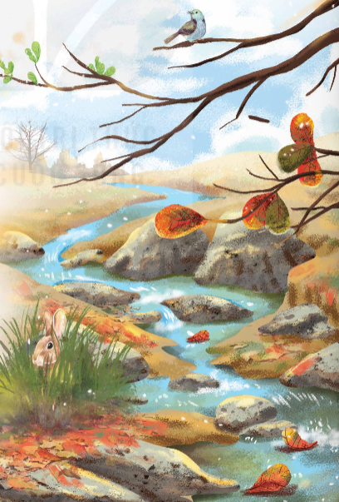
Notes:
Tranh vẽ khu rừng với hình ảnh cây bàng thưa thớt lá, chen vào sắc vàng của lá có sắc xanh của chồi non. Một chú chim đậu trên cành bàng khẳng khiu. Ven bờ dòng suối nhỏ, có một chú thỏ đang nép mình bên một đám cỏ. Cảnh vật thật đẹp, giúp chúng ta cảm nhận được phần nào về cảnh sắc thiên nhiên trong bài thơ Mầm non của Võ Quảng

Slide 6
Khi mùa đông chuyển sang mùa xuân, thời tiết chuyển từ lạnh buốt sang se se lạnh và đôi khi nóng bức; cỏ cây chuyển từ rụng lá, không có lá, cây bị đóng băng thành cây cỏ phát triển, đâm chồi nảy lộc, lá non mọc nhiều hơn.
Thứ tư ngày 23 tháng 10 năm 2024
Tiếng Việt:
Mầm non
(Võ Quảng)
Yêu cầu cần đạt:
- Đọc đúng từ ngữ, câu, đoạn và toàn bộ văn bản Mầm non. Biết đọc diễn cảm phù hợp với lời kể, tả giàu hình ảnh, giàu cảm xúc trong bài.
- Hiểu nghĩa của từ ngữ, hình ảnh miêu tả sự chuyển mùa của thiên nhiên qua hình ảnh thơ, biện pháp tu từ nhân hóa của tác giả. Hiểu được điều bài đọc muốn nói thông qua hình ảnh Mầm non: Vẻ đẹp của thiên nhiên vào thời khắc chuyển từ mùa đông sang xuân. Cảm nhận được tình yêu của tác giả đối với vẻ đẹp bình dị của thiên nhiên, đất nước.

Slide 7

Mầm non
Dưới vỏ một cành bàng
Còn một vài lá đỏ
Một mầm non nho nhỏ
Còn nằm nép lặng im...
Chợt một tiếng chim kêu:
– Chíp chiu chiu! Xuân đến.
Tức thì trăm ngọn suối
Nổi róc rách reo mừng,
Tức thì ngàn chim muông
Nổi hát ca vang dậy.
Mầm non mắt lim dim
Cố nhìn qua kẽ lá
Thấy mây bay hối hả
Thấy lất phất mưa phùn.
Rào rào trận lá tuôn
Rải vàng đầy mặt đất
Rừng cây trông thưa thớt
Thấy chỉ cội với cành.
Một chú thỏ phóng nhanh
Chạy nấp vào bụi vắng.
Và tất cả im ắng
Từ ngọn cỏ làn rêu...
Mầm non vừa nghe thấy
Vội bật chiếc vỏ rơi
Nó đứng dậy giữa trời
Khoác áo màu xanh biếc.
(Võ Quảng)

Slide 8


Slide 9
Mầm non
Dưới vỏ một cành bàng
Còn một vài lá đỏ
Một mầm non nho nhỏ
Còn nằm nép lặng im...
Chợt một tiếng chim kêu:
– Chíp chiu chiu! Xuân đến.
Tức thì trăm ngọn suối
Nổi róc rách reo mừng,
Tức thì ngàn chim muông
Nổi hát ca vang dậy.
Mầm non mắt lim dim
Cố nhìn qua kẽ lá
Thấy mây bay hối hả
Thấy lất phất mưa phùn.
Rào rào trận lá tuôn
Rải vàng đầy mặt đất
Rừng cây trông thưa thớt
Thấy chỉ cội với cành.
Một chú thỏ phóng nhanh
Chạy nấp vào bụi vắng.
Và tất cả im ắng
Từ ngọn cỏ làn rêu...
Mầm non vừa nghe thấy
Vội bật chiếc vỏ rơi
Nó đứng dậy giữa trời
Khoác áo màu xanh biếc.
(Võ Quảng)

Slide 10


Thứ tư ngày 23 tháng 10 năm 2024
Tiếng Việt:
Mầm non
(Võ Quảng)
kẽ lá
thưa thớt
lất phất
xanh biếc

Slide 11
Mầm non
Dưới vỏ một cành bàng
Còn một vài lá đỏ
Một mầm non nho nhỏ
Còn nằm nép lặng im...
Chợt một tiếng chim kêu:
– Chíp chiu chiu! Xuân đến.
Tức thì trăm ngọn suối
Nổi róc rách reo mừng,
Tức thì ngàn chim muông
Nổi hát ca vang dậy.
Tức thì trăm ngọn suối
Mầm non mắt lim dim
Cố nhìn qua kẽ lá
Thấy mây bay hối hả
Thấy lất phất mưa phùn.
Rào rào trận lá tuôn
Rải vàng đầy mặt đất
Rừng cây trông thưa thớt
Thấy chỉ cội với cành.
Một chú thỏ phóng nhanh
Chạy nấp vào bụi vắng.
Và tất cả im ắng
Từ ngọn cỏ làn rêu...
Tức thì ngàn chim muông
Thấy mây bay hối hả
Thấy lất phất mưa phùn.
Mầm non vừa nghe thấy
Vội bật chiếc vỏ rơi
Nó đứng dậy giữa trời
Khoác áo màu xanh biếc.
(Võ Quảng)

Slide 12
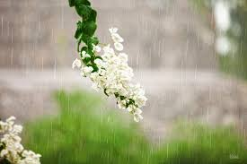
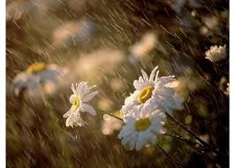
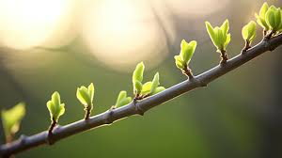
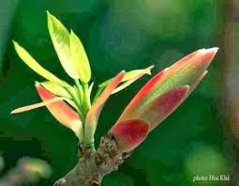
Thứ tư ngày 23 tháng 10 năm 2024
Tiếng Việt:
Mầm non
(Võ Quảng)
mưa phùn: là một hiện tượng ngưng tụ nước thành những hạt nhỏ hơn giọt mưa, có kích thước rất nhỏ và lượng mưa không lớn, nhưng có đặc điểm kéo dài dai dẳng. .
mầm non: những chồi non của cây

Slide 13




Slide 14



Slide 15


Slide 16



1. Trong hai khổ thơ đầu, mầm non được miêu tả như thế nào? Cách miêu tả đó có gì thú vị
Một mầm non nho nhỏ, nằm nép lặng im, mắt lim dim, cố nhìn qua kẽ lá.
Cách miêu tả đó khiến cho ta thấy mầm non hiện lên rất sinh động, và ngộ nghĩnh, đáng yêu.
.

Slide 17

2. Cảnh vật mùa đông hiện ra như thế nào qua cảm nhận của mầm non?
Mây
Mưa
Gió
Bay hối hả
Lất phất mưa phùn
Thổi ào ào
Rừng cây
Các loài thú
Không gian
Thưa thớt lá cành
Vắng bóng
Yên ắng, tĩnh mịch

Slide 18



3. Nhờ đâu mầm non nhận ra mùa xuân đến?
Âm thanh của tiếng chim kêu
Tiếng ca vang của ngàn chim muông
Âm thanh róc rách của trăm con suối

Slide 19
4. Nêu nhận xét của em về hình ảnh của mầm non trong khổ thơ cuối?
Tác giả sử dụng những từ ngữ chỉ hoạt động của con người: nghe thấy, vội, đứng dậy, khoác áo để miêu tả mầm non, nhà thơ đã làm cho người đọc như nhìn thấy được sự trỗi dậy, vươn lên, bung nở đầy sức sống của mầm non. Mầm non cũng giống con người, phấn chấn, hào hứng trước vẻ đẹp của đất trời. Mầm non cũng tự hào, hãnh diện chào đón cuộc sống mới.

Slide 20
5. Nội dung chính của bài thơ là gì?
Bài thơ miêu tả vẻ đẹp giao mùa của thiên nhiên từ mùa đông chuyển sang mùa xuân, miêu tả sự chuyển mình, thay đổi của vạn vật khi mùa xuân về

Slide 21
Nội dung:
Bài thơ miêu tả vẻ đẹp giao mùa của thiên nhiên từ mùa đông chuyển sang mùa xuân, miêu tả sự chuyển mình, thay đổi của vạn vật khi mùa xuân về.

Slide 22




Hoàng Đăng Trường

Slide 23
Mầm non
Dưới vỏ một cành bàng
Còn một vài lá đỏ
Chợt một tiếng chim kêu:
Một mầm non nho nhỏ
- Chíp chiu chiu! Xuân đến.
Còn nằm nép lặng im...
Tức thì trăm ngọn suối
Nổi róc rách reo mừng,
Mầm non mắt lim dim
Tức thì ngàn chim muông
Cố nhìn qua kẽ lá
Nổi hát ca vang dậy.
Thấy mây bay hối hả
Thấy lất phất mưa phùn
Mầm non vừa nghe thấy
Rào rào trận lá tuôn
Vội bật chiếc vỏ rơi
Rải vàng đầy mặt đất
Nó đứng dậy giữa trời
Rừng cây trông thưa thớt
Khoác áo màu xanh biếc.
Thấy chỉ cội với cành.
Một chú thỏ phóng nhanh
Chạy nấp vào bụi vắng
Và tất cả im ắng
Từ ngọn cỏ làn rêu...

Slide 24



Slide 25


Slide 26
Nêu cảm xúc, suy nghĩ của mình sau khi đọc bài thơ.

Slide 27




Xem lại bài.
Học thuộc lòng bài đọc.
Chuẩn bị bài sau:

Slide 28






